Slide 1




Testes Automatizados de Software: vantagens, desafios e técnicas de escrita

Slide 2





SUMÁRIO
Mas o que são testes automatizados de software?
Porque testar?
O que testar? Como testar?
Teste Unitário
Teste de Integração
TDD (teste depois do deploy?)
Prática
Outras técnicas de testes

Slide 3

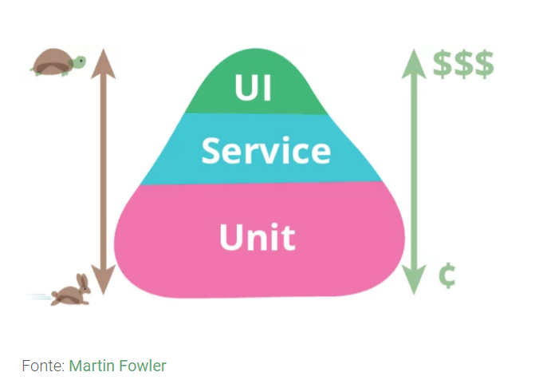
Mas o que são testes automatizados de software?
O que um software precisa para ter qualidade?
QUALIDADE
TESTANDO
Responsabilidade de toda equipe envolvida
Notes:
Antes de responder o q é teste temos q falar de qualidade;
Qualidade é responsabilidade de toda equipe, seja dev, agilista, ux, qa, tester....
O que um software precisa para ter qualidade?
Possíveis respostas: não ter bug, segurança, ser visualmente bonito, ter boa utilização (UX), e afins;
Relacionar respostas com testes;

Slide 4
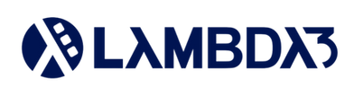
Porque testar?
Testamos para garantir:
Integridade das regras de negócio
Cumprimento dos requisitos
Segurança
Prevenir bugs
Identificar o impacto de uma mudança
Tudo isso gera QUALIDADE!

Slide 5
O que testar?
Como testar?
O que testar e como testar são perguntas que você deve fazer diariamente na sua rotina como pessoa desenvolvedora

Slide 6

Testa uma única unidade do Sistema.
Em linguagens orientadas a objetos essa unidade é a classe.
A intenção é testar o comportamento da classe de forma isolada do Sistema
Vantagem é que roda extremamente rápido porém não simula de forma geral o comportamento do Sistema.
Teste
Unitário
X
X
X

Slide 7
Testam uma funcionalidade de forma mais real.
Testam a integração entre classes e suas dependências.
Possue uma complexidade maior que o teste de unidade.
Vantagem que simula melhor o mundo real porém tem um custo maior de desenvolvimento e execução.
Teste de
Integração
X
X
X

Slide 8
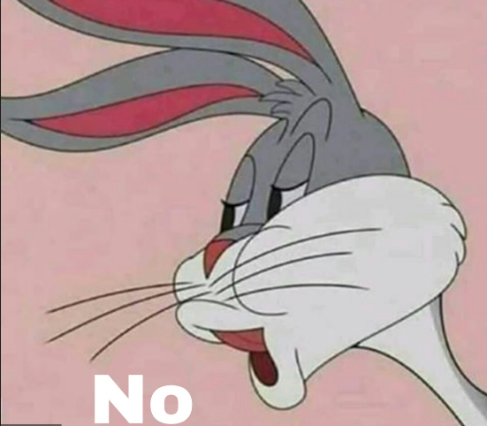
Teste Depois do Deploy?
TDD
X
X
TEST DRIVEN DEVELOPMENT
Desenvolvimento Guiado pelos Testes

Slide 9
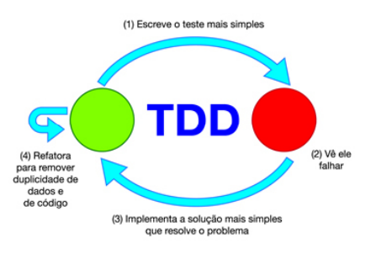
TDD
X
X

Slide 10
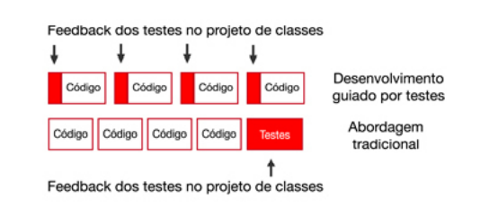
Vantagens:
Foco no teste e não na implementação
Código nasce testado
Simplicidade
Melhor reflexão sobre o design da classe
Feedback rápido do código
TDD
X
X

Slide 11
Antes alguns conceitos:
Mocks;
Fakes;
Dummys;
Técnica dos Três A: Arrange, Act, Assert
Prática
X
Notes:
Mocks: simulam o comportamento de objetos reais de forma controlada. São normalmente criados para testar o comportamento de outros objetos.
Fakes: usado no lugar de uma implementação real, um atalho. Por exemplo banco de dados, ao invés de usar o real posso criar um fake pra me retornar os dados.
Dummys: é uma forma de passar um objeto q é necessário mas não importa para nosso teste, uma dependência.

Slide 12

Prática
Bora pro Código!
X

Slide 13
Desenvolver um carrinho de compras de uma loja virtual onde é possível adicionar N produtos com N quantidades, ao finalizar a compra o carrinho deve passar o valor total da compra da seguinte forma:
Prática
X

Slide 14
Produto com valor unitário acima de 100 reais deve aplicar um desconto de 10% no valor unitário;
Produto com mais de 10 quantidades (10 produtos iguais) deve aplicar um desconto de 10% no valor total do mesmo produto;
Compras com valor total acima de 5000 reais deve aplicar um desconto de 20% do valor;
Todos os descontos podem ser acumulados.
Prática
X

Slide 15
Outras Técnicas de Testes
Mutação
End to end
Testes de desempenho
X
Notes:
Mutação: trocar sinais de < ou = e verificar se o sistema quebra
End to End: simula de fato o usuário
Testes de desempenho: extressar uma api

Slide 16

OBRIGADO!
Twitter: @ThiAires2
Linkedin: thiago-aires
Github: thiago-aires
Email: thiago.Almeida@lambda3.com.br

Slide 17







ACOMPANHE NOSSAS REDES
Lambda3 Podcast

Slide 18
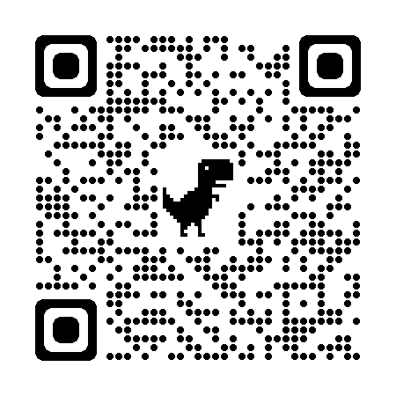

VEM FAZER PARTE DO NOSSO TIME!
CONHEÇA NOSSAS VAGAS

